Slide 1
ЦАРСТВО БАКТЕРИИ
СТРОЕНИЕ И ЖИЗНЕДЕЯТЕЛЬНОСТЬ БАКТЕРИЙ
Биология 5 класс
ГКОУ «Специальная (коррекционная) общеобразовательная школа – интернат № 27» города Пятигорска.
Учитель высшей категории Негуляева Е.Ю.

Slide 2
Форма бактерий

Slide 4
Жгутики у бактерий

Slide 5
Сравнение растительной и бактериальной клеток

Slide 7
Растительная клетка | Сравниваемые признаки | Бактериальная клетка
 | Оболочка
 | Мембрана
 | Цитоплазма
 | Движение цитоплазмы
 | Ядро
 | Крупные вакуоли
 | Пластиды (хлоропласты)
 | Размеры клеток
 | Жгутики, волоски.

Slide 8
Растительная клетка | Сравниваемые признаки | Бактериальная клетка
Есть, твёрдая + | Оболочка | Есть, твёрдая +
+ | Мембрана | +
+ | Цитоплазма | +
+ | Движение цитоплазмы | −
+ | Ядро | −
+ | Крупные вакуоли | −
+ | Пластиды (хлоропласты) | −
Крупные клетки | Размеры клеток | Мелкие клетки
− | Жгутики, волоски. | +

Slide 9
Питание бактерий

Slide 10
Бактерии различаются по способу питания
Способны содавать органические вещества из неорганических
Питаются готовыми органическими веществами
Сапротрофы
Паразиты
Бактерии гниения. Молочнокислые бактерии
Болезнетворные бактерии
Синезелёные или цианобактерии

Slide 11
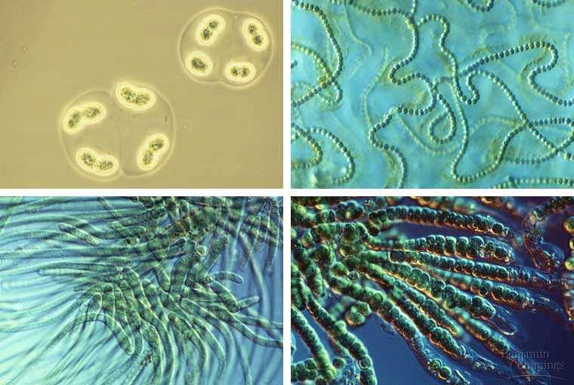

Slide 12
Бактерии гниения

Slide 13
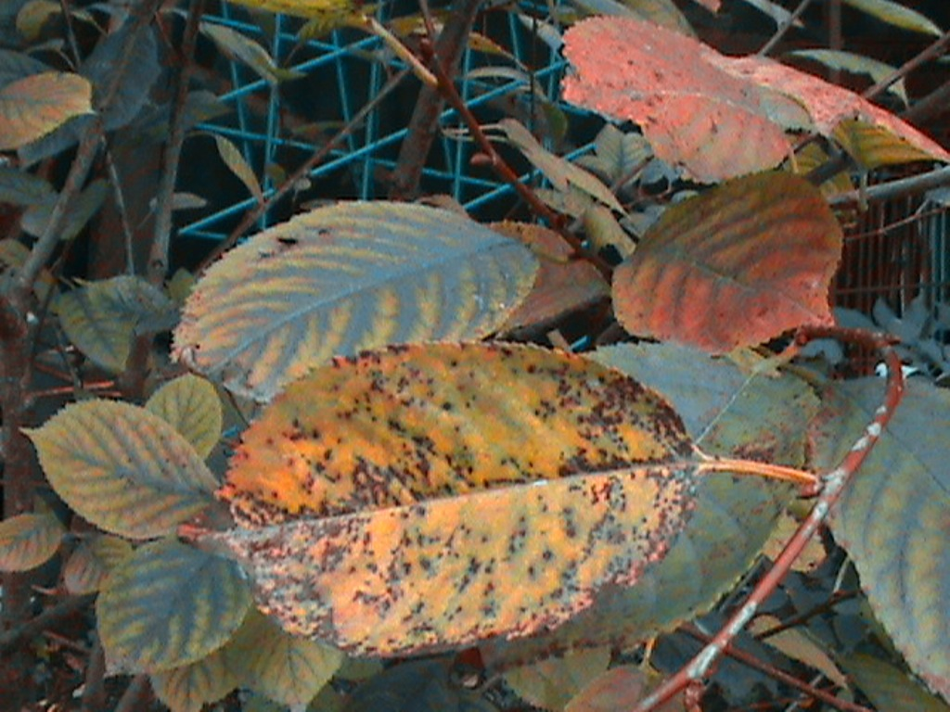
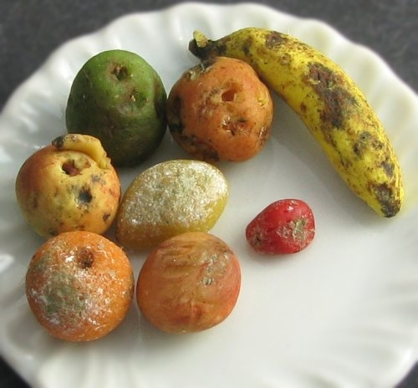
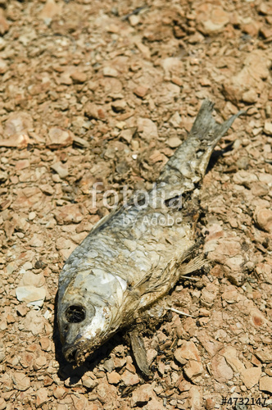
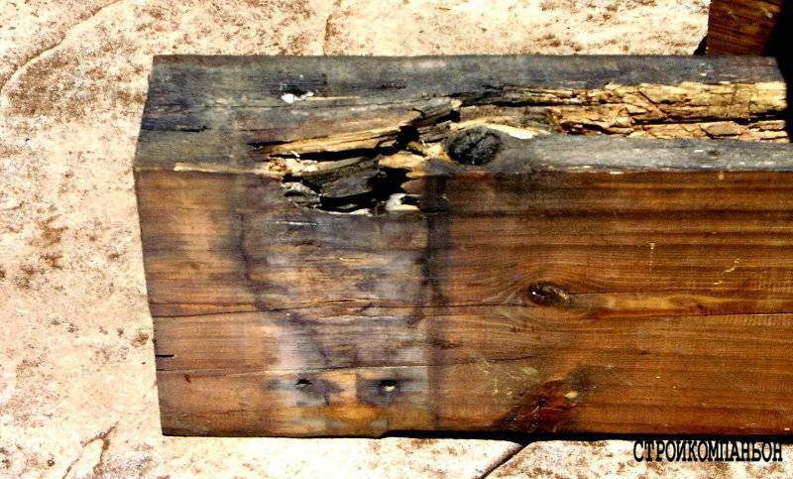

Slide 14
Моло́чно-ки́слые бактерии

Slide 15
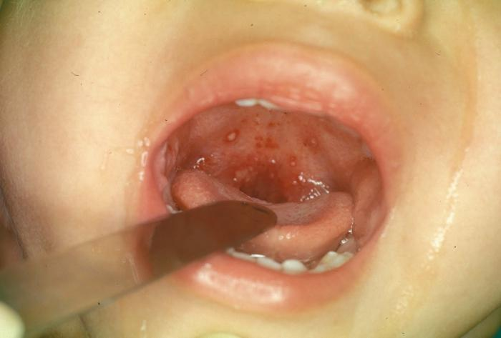
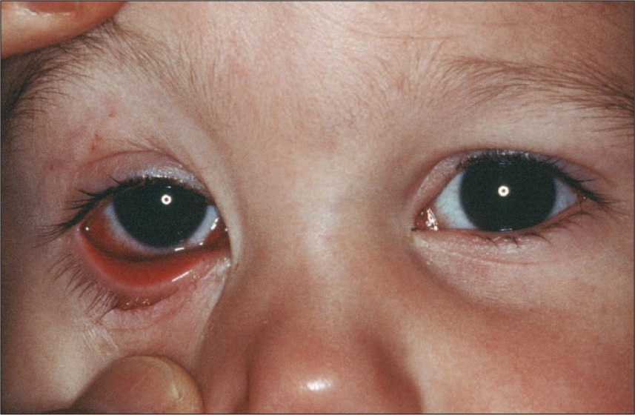
Боле́знетво́рные бактерии

Slide 16
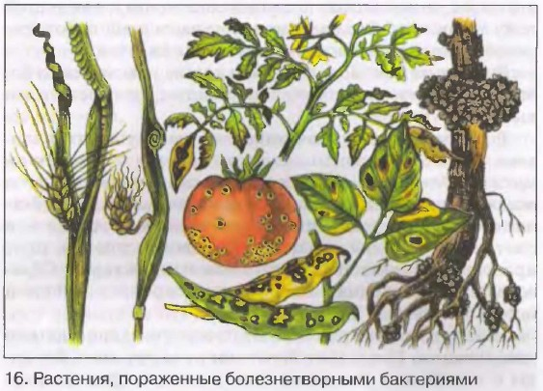
Бакте́рии, вызыва́ющие болезни растений

Slide 17
Размножение БАКТЕРИЙ

Slide 18
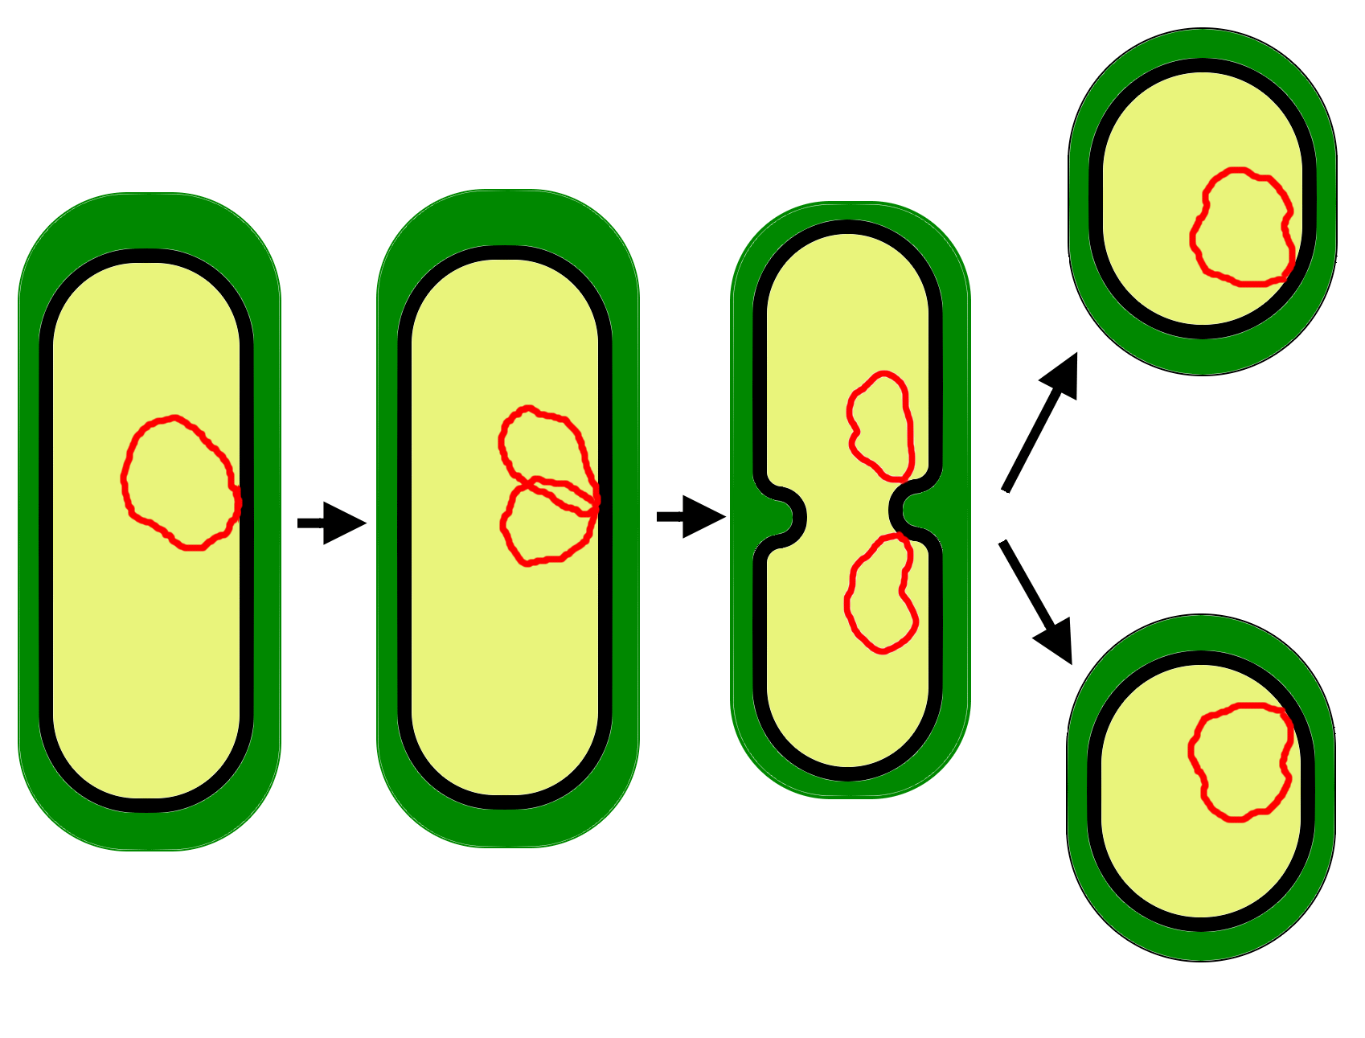

Slide 20
Образование спор

Slide 23
ВыводЫ

Slide 24
Бактерии
Бактерии одноклеточные организмы.
Они имеют микроскопические размеры.
Клетки бактерий устроены проще, чем клетки растений и животных.
В бактериальных клетках нет ядра.
Обитают в разных условиях.
Бактерии очень быстро размножаются делением клетки.
При неблагоприятных условиях превращаются в споры.

